Slide 1

6조
현대일본의 신형문화 등장
오타쿠 문화

Slide 2

오타쿠 문화
CONTENTS
01
오타쿠란?
02
오타쿠의 어원
03
오타쿠의 종류
04
오타쿠에 대한 인식과 평가
05
오타쿠들의 활약 시대
04

Slide 3
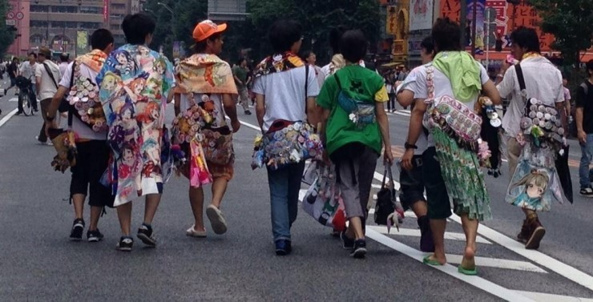
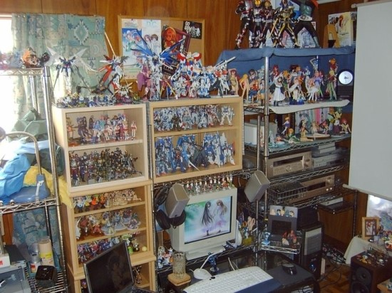
오타쿠란?
오타쿠 문화
01
1970년대 등장한 일본의 신조어. 좁게는 일본 만화, 게임 등에
심취한 사람을 뜻하며, 넓게는 특정한 분야의 취미에 심취한 사람

Slide 4
오타쿠의 어원
오타쿠 문화
02
‘오타쿠 お宅’라는 말을 처음 사용하기 시작한 것은, 일본 케이오 대학출신의 SF 매니아들
자신이 오타쿠라고 주장하는 사람이 나올 즈음에는 오타쿠라는 개념이 퍼진지 오래

Slide 5
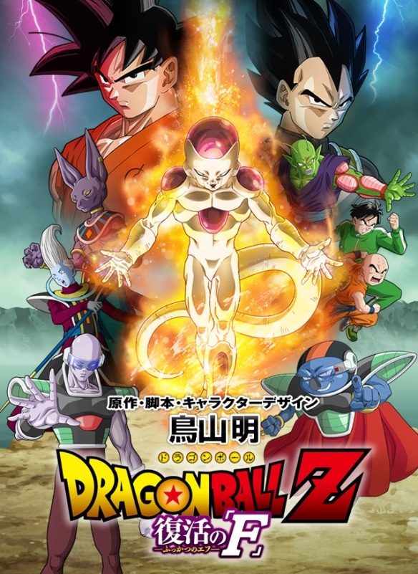
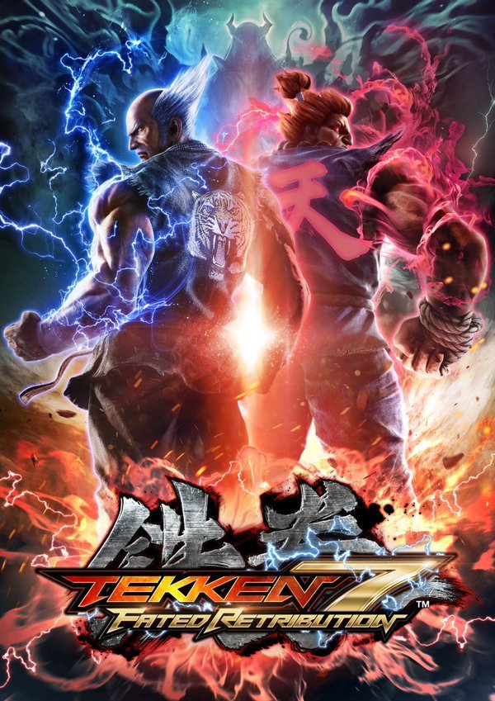

오타쿠문화의 현실
오타쿠 문화
02
만화, 애니메이션, 게임 등 영상문화에서 출발한 오타쿠. 이제는 영상 분야만에 국한되지 않는 다양한 분야에서 사용되는 말

Slide 6
오타쿠문화의 종류
오타쿠 문화
03
애니메이션
오타쿠
코스프레
오타쿠
철도, 전차, 버스
오타쿠
밀리터리
오타쿠

Slide 7
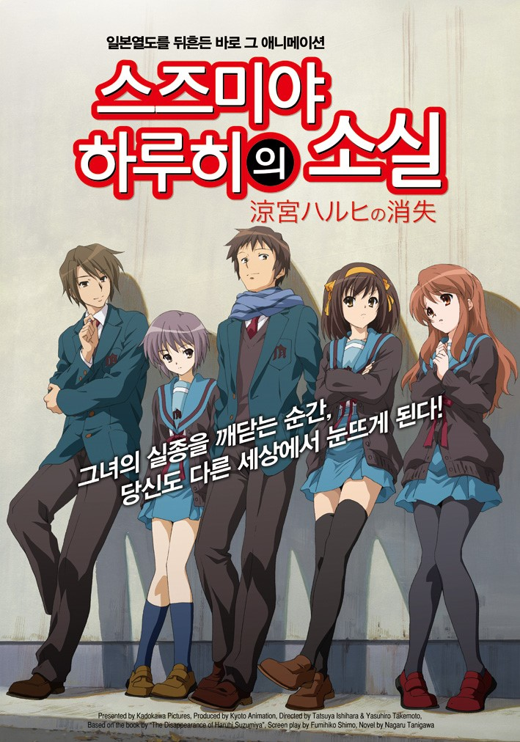
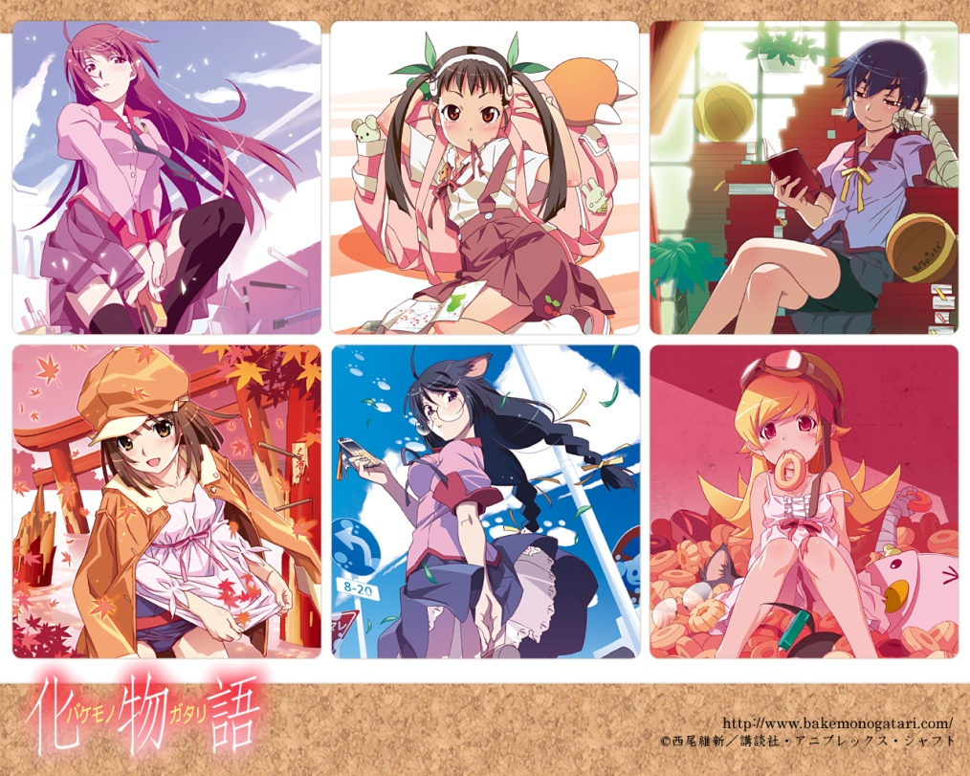
애니메이션 오타쿠
오타쿠 문화
03
가장 대중적인 이미지
2D 캐릭터에 열광

Slide 8
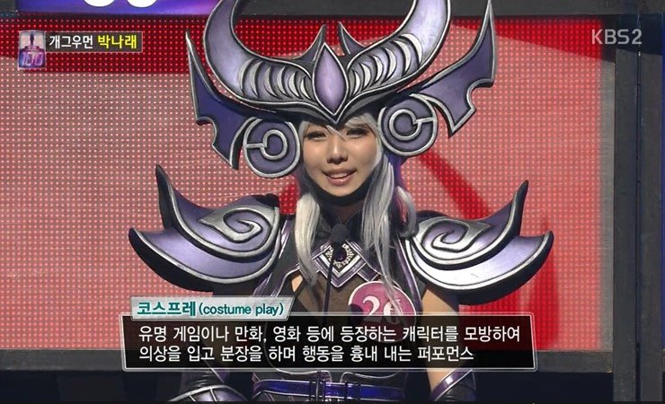
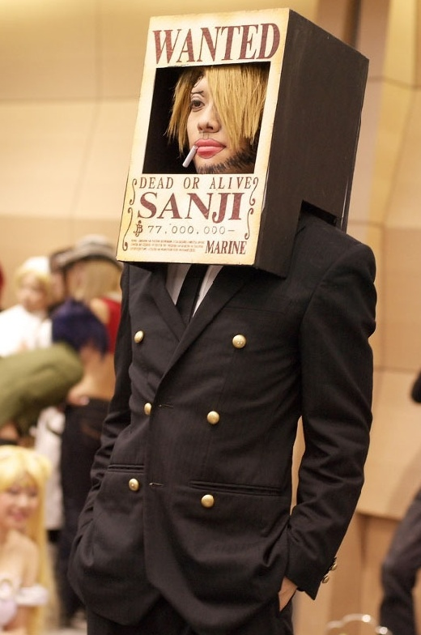
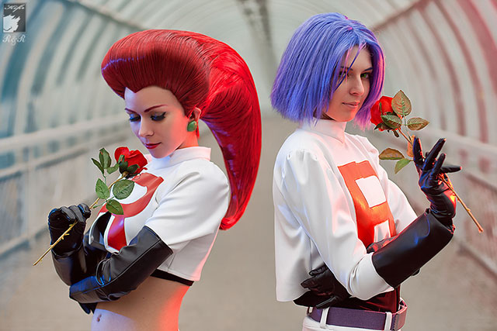
코스프레 오타쿠
오타쿠 문화
03

Slide 9

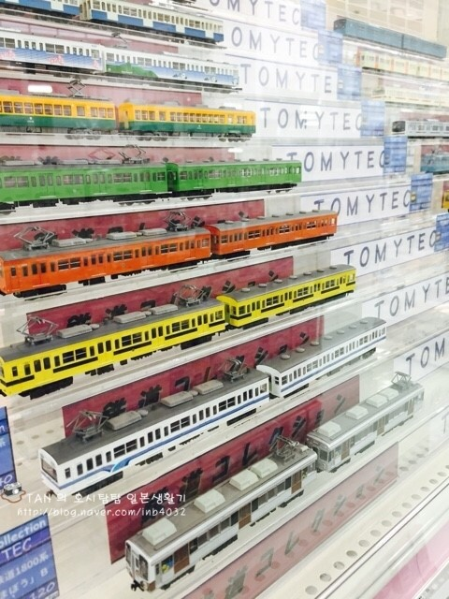
철도, 전차, 버스 오타쿠
오타쿠 문화
03
각종 교통수단의 역, 시각표, 전차와 버스의 종류에 관심
우린 급행 A열차로 가자

Slide 10
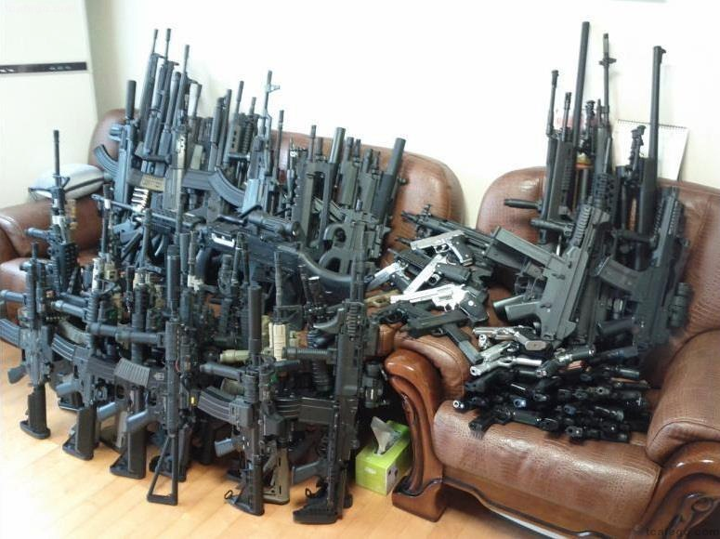
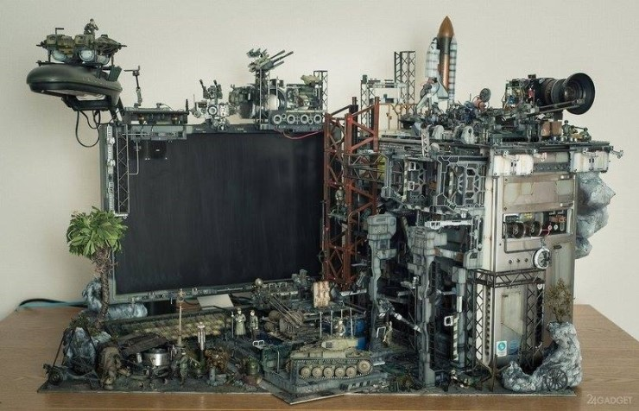
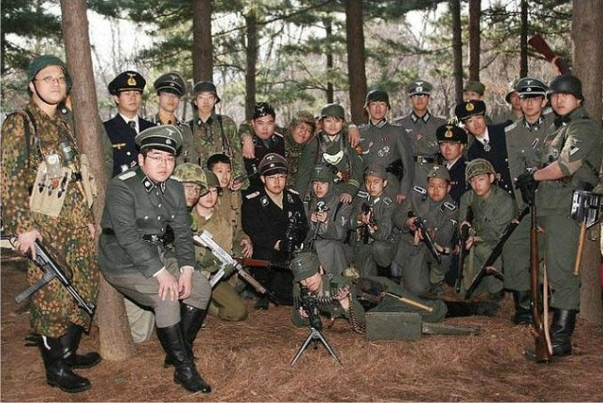
밀리터리 오타쿠
오타쿠 문화
03
세계 여러 나라의 총기 및 군복을 수집하는 사람
흔히 밀덕 이라 부름

Slide 11
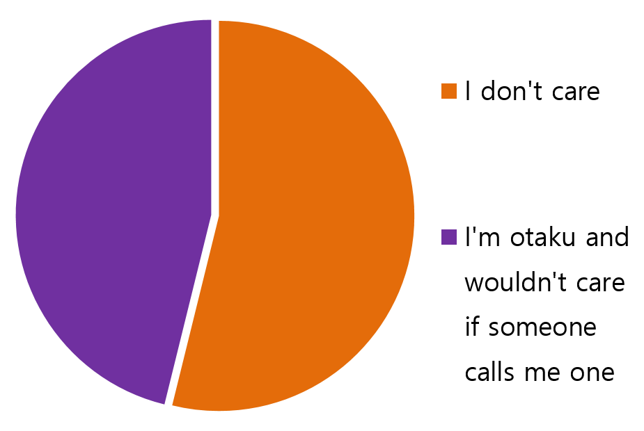
오타쿠에 대한 인식과 평가
오타쿠 문화
04
각 나라에 오타쿠에 대한 인식을 조사
무관심에 가까움
오타쿠 임을 밝히는데
거부감이 적음
대중들이 흥미를 표하는
경우가 많음
신경 쓰지 않는다.
나는 오타쿠고, 누군가 그렇게 부르더라도 크게 신경 쓰지 않을 것이다.
미국

Slide 12
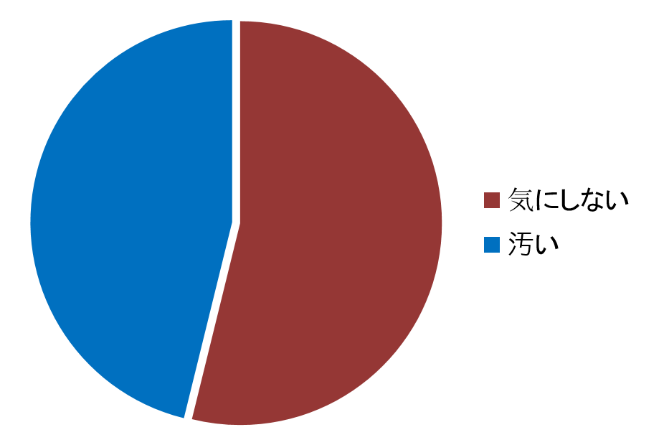
오타쿠에 대한 인식과 평가
오타쿠 문화
04
부정적인 의견도
있었지만 호의적인
답변이 대다수
상관없다
더럽다
일본

Slide 13
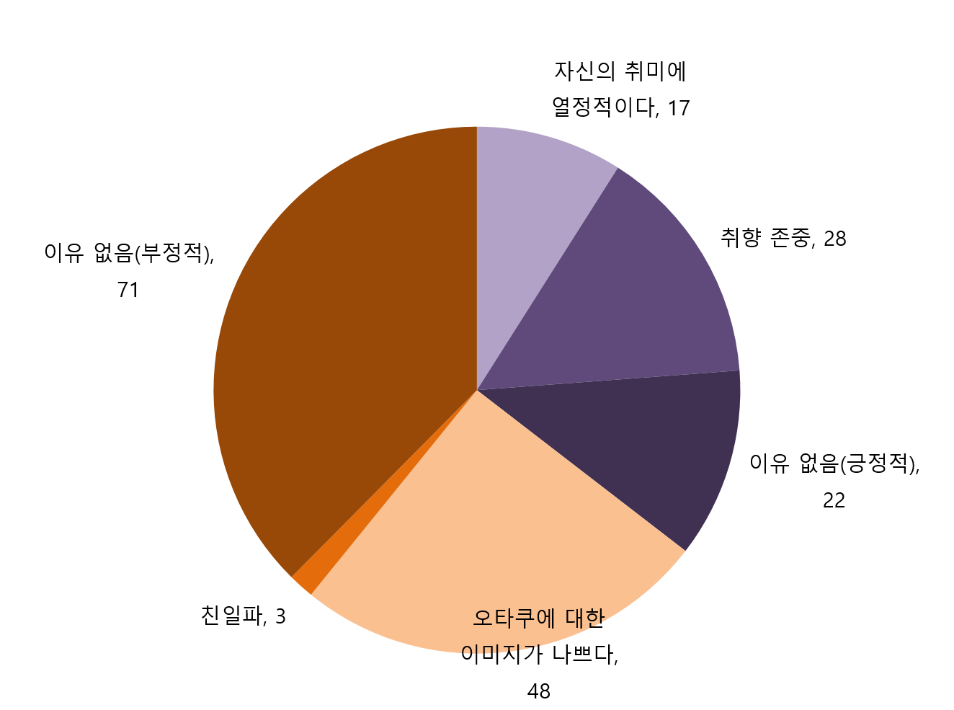
오타쿠에 대한 인식과 평가
오타쿠 문화
04
긍정적인 의견에
비해 부정적인 의견이
거의 2배
한국

Slide 14
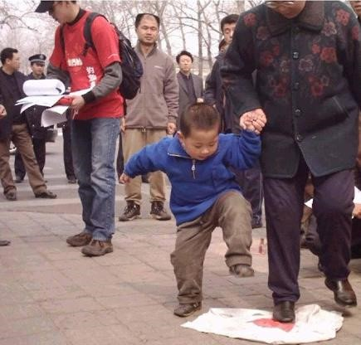
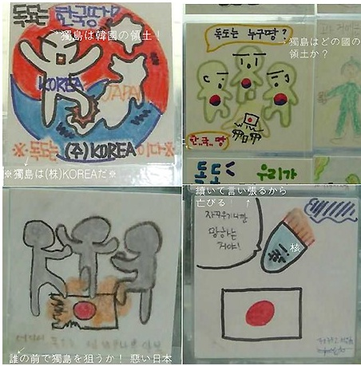
한국이 부정적 시선을 가진 이유
오타쿠 문화
04
일본에 대한 역사적 감정

Slide 15
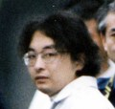
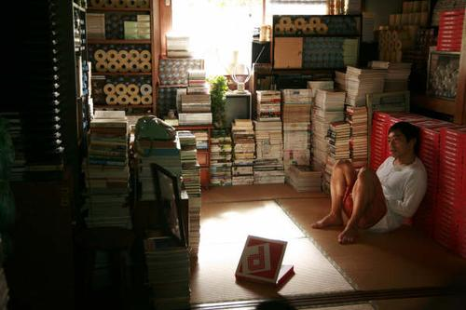
한국이 부정적 시선을 가진 이유
오타쿠 문화
04
매스미디어의 오보도
부정적인 이미지
미야자키 츠토무
단절과 폐쇄의 이미지
오타쿠는 같은 취향, 취미를 가진 사람들과는 온라인, 오프라인 등에서 친목을 형성한다는 점이 히키코모리와의 차이점
히키코모리

Slide 16
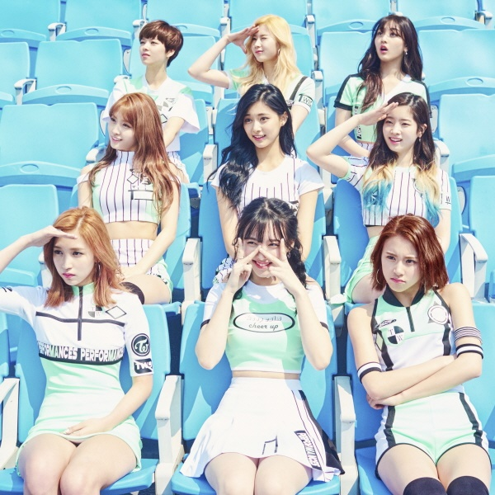

한국이 부정적 시선을 가진 이유
오타쿠 문화
04
특별한 이유 없음
이질감
허구성
팬?
오타쿠?

Slide 17
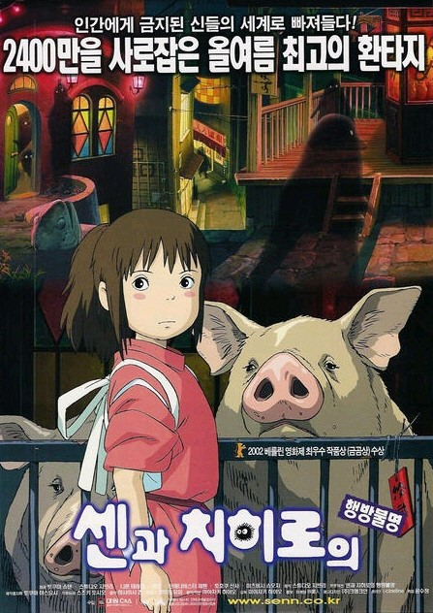
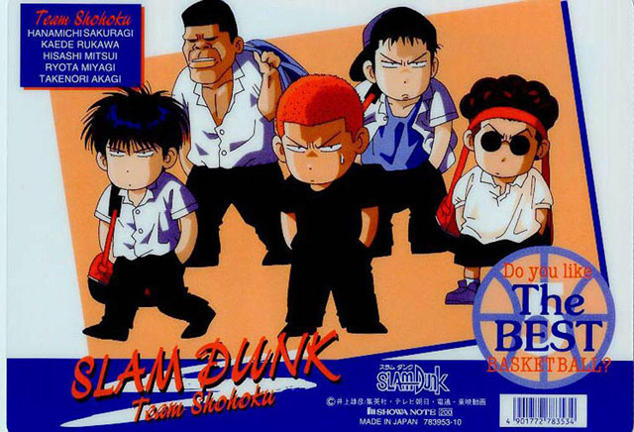
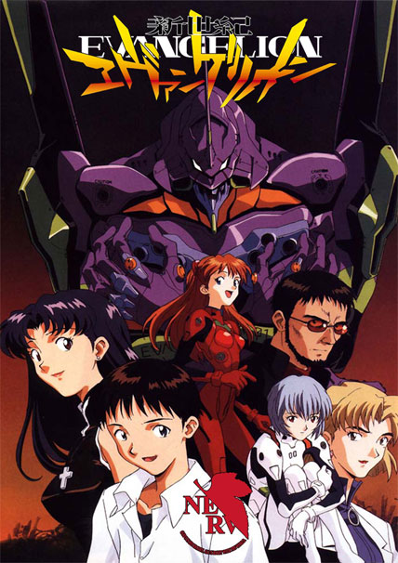
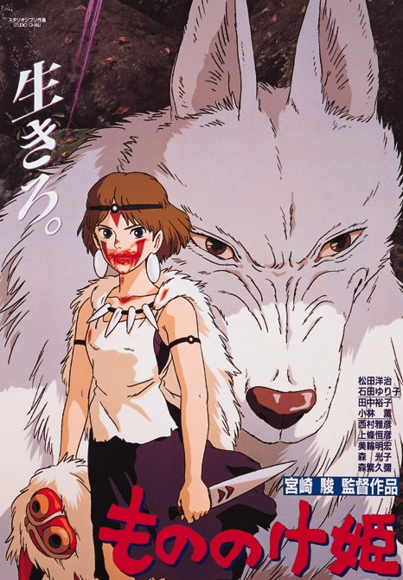

오타쿠들의 활약시대
오타쿠 문화
05
안노 히데하키
미야자키 하야오
이노우에 다케히코
슬램덩크
신세기 에반게리온
센과 치히로의 행방불명
원령공주
신카이 마코토
너의 이름은

Slide 18
6조
현대일본의 신형문화 등장
일본의 패션과 헤어 및 액세서리

Slide 19
현대일본의 신형문화
순서
01
일본의 패션문화
02
일본의 헤어
03
일본의 액세서리

Slide 20
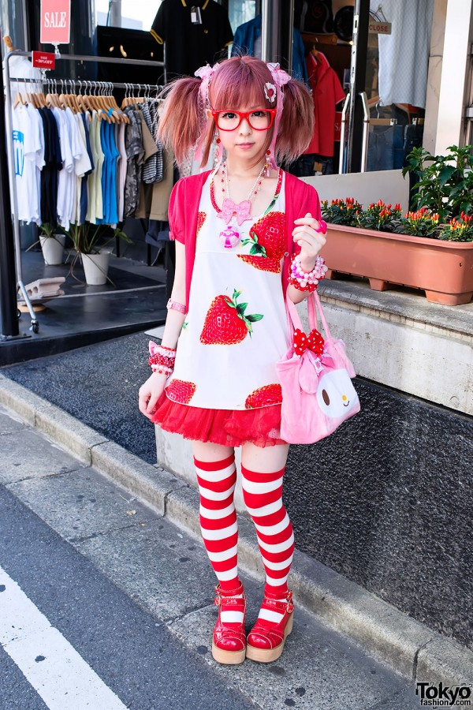
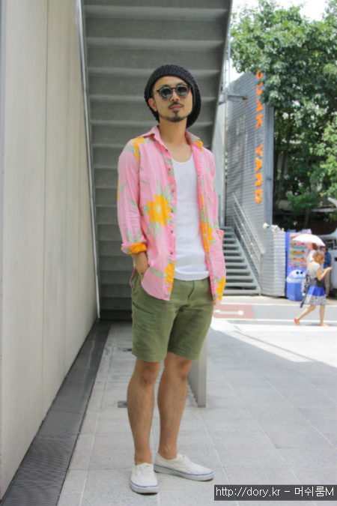
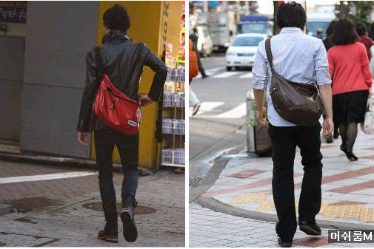
현대일본의 신형문화
일본의 패션 특징
일본의 패션은 화려하고 눈에 잘 띈다.
일본의 옷차림은 다양하다.
믹스매치 스타일을 주로 사용한다.

Slide 21
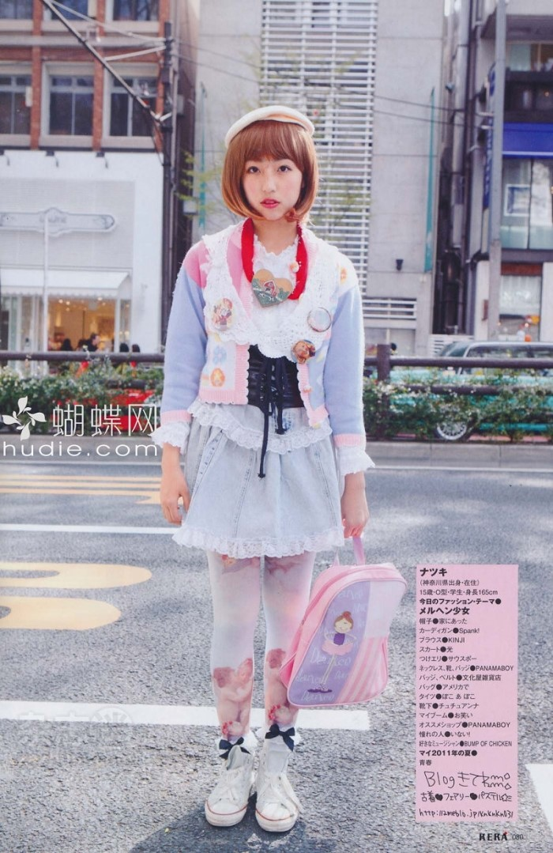
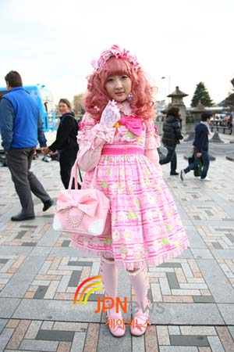
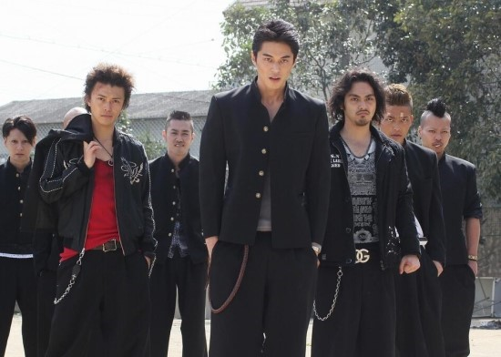
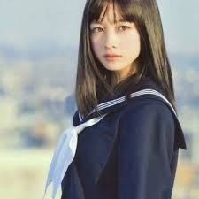
현대일본의 신형문화
일본의 패션 종류
페어리 패션
로 리타 패션
가쿠란, 세일러복

Slide 22
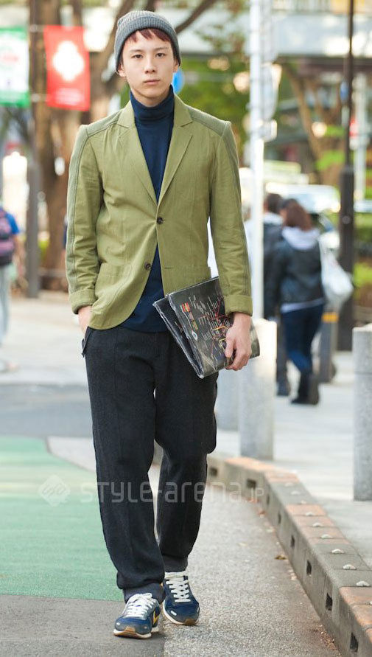
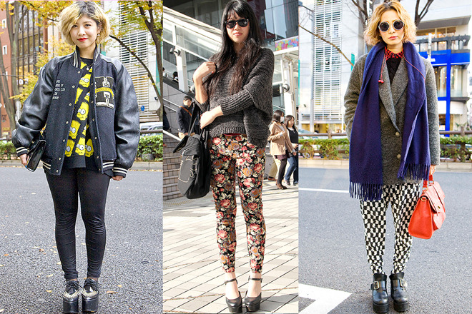
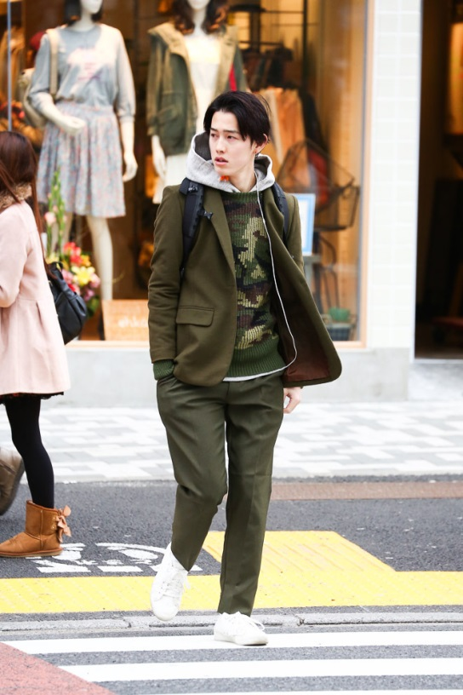
현대일본의 신형문화
일본의 스트릿 패션
일본만의 특유한 감성과 유니크한 스타일이 존재한다.
다양한 색감이나 독특한 아이템을 많이 이용한다.
https://www.youtube.com/watch?v=ae5uCi9MNX4

Slide 23
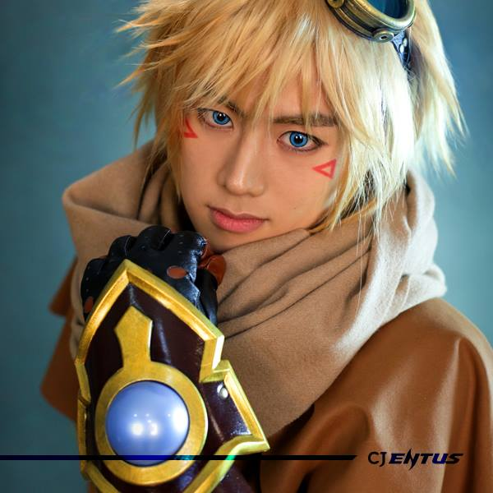
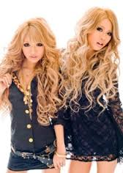
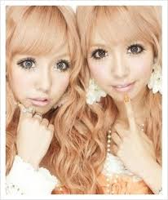
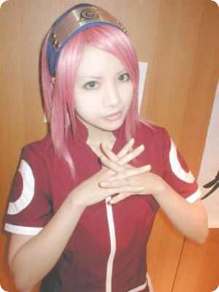
현대일본의 신형문화
일본의 유행 패션
갸루패션
눈 화장이 진하다.
머리스타일이 화려하다.
피부를 태닝한다.
코스프레(코스튬)
http://tv.naver.com/v/435486

Slide 24
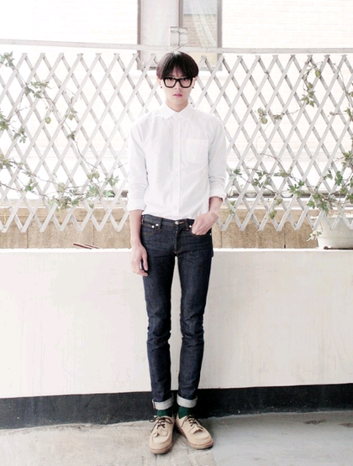
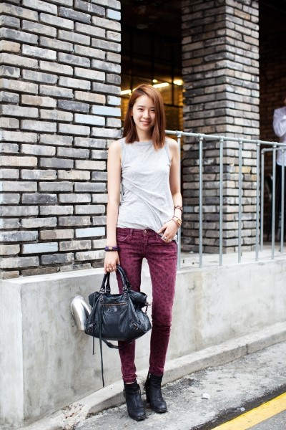
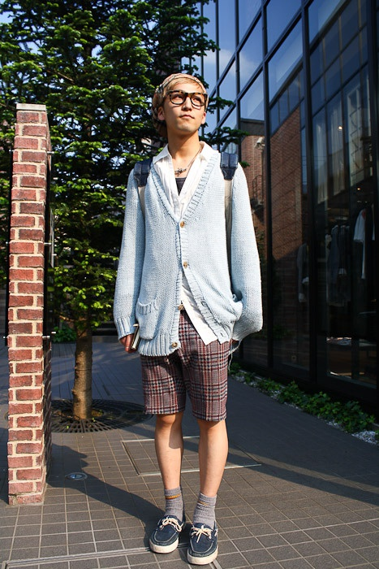
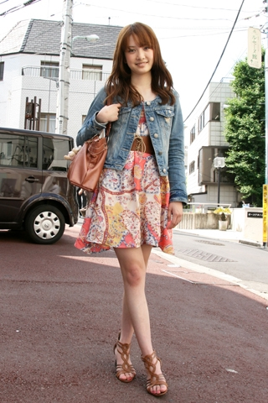
현대일본의 신형문화
일본과 한국 패션의 비교
한국 패션
일본 패션

Slide 25
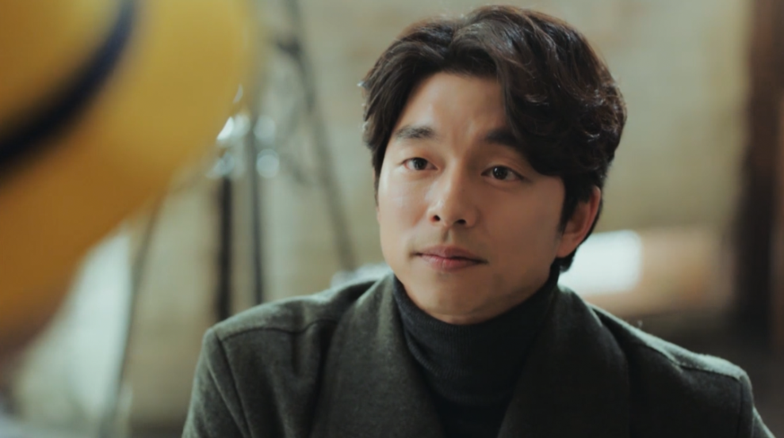
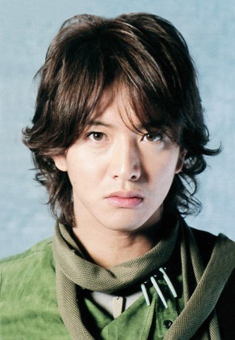
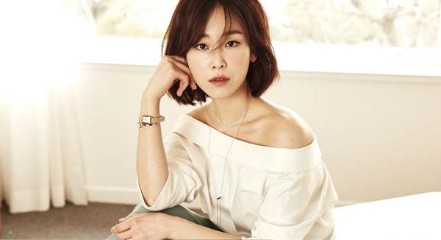
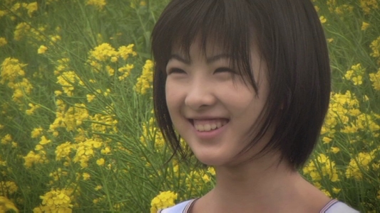
현대일본의 신형문화
일본과 한국의 헤어 비교
한국
일본

Slide 26
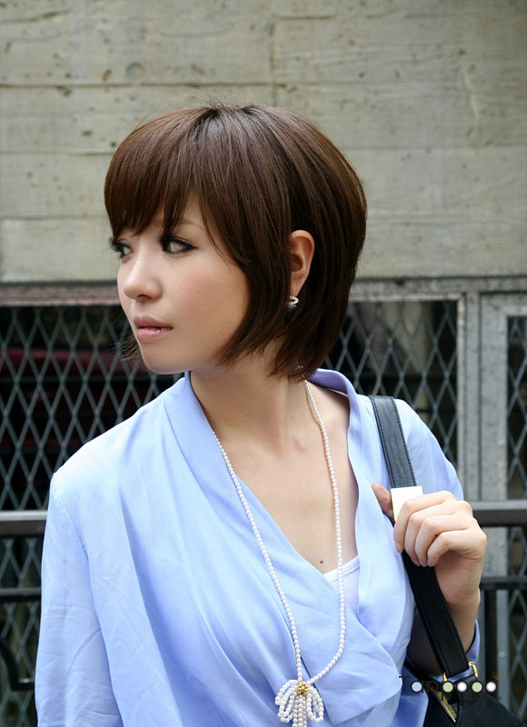
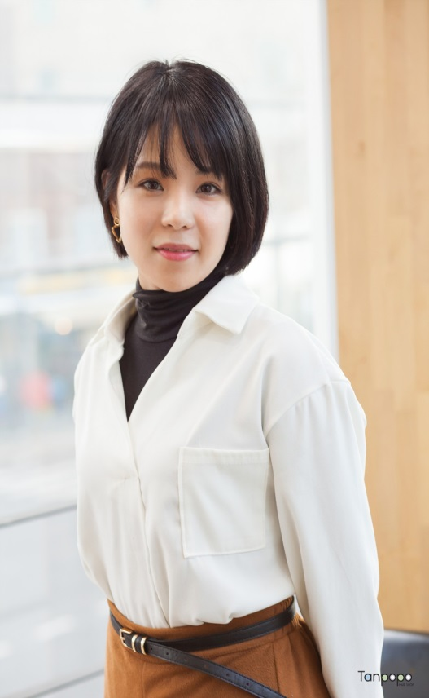
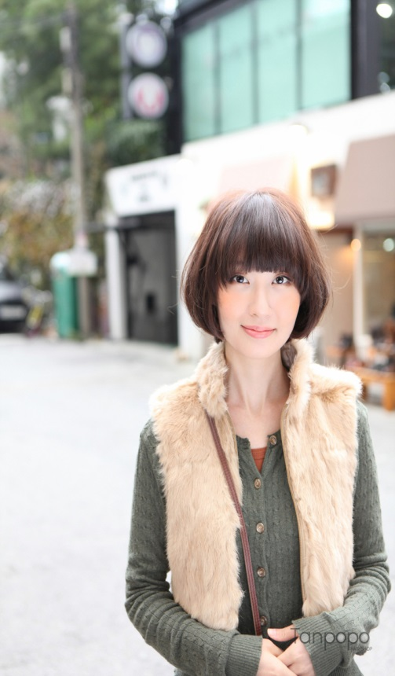

현대일본의 신형문화
인기 있는 여자 헤어스타일
쇼트보브 단발머리
헤어스타일
보브 C컬 디지털
파마 볼륨매직
믹스 헤어스타일
큐트 보브 단발
볼륨매직 헤어스타일
하이그라데이션 보브단발머리 헤어스타일

Slide 27




현대일본의 신형문화
인기 있는 남자 헤어스타일
직장인을 위한
헤어스타일
쿨한 이미지의
맨 쇼트 헤어스타일
푹신한 느낌의
미디움 헤어스타일
탄력계 쿨
파마 헤어스타일

Slide 28




현대일본의 신형문화
일본의 액세서리
K10 화이트
골드 자수정 반지
18000엔
QIREINI K18WG H & C
다이아몬드 목걸이
68000엔
플래티넘 다이아몬드 귀걸이
6980엔
루리아 4°C 세 접는 지갑
17000엔

